Slide 1
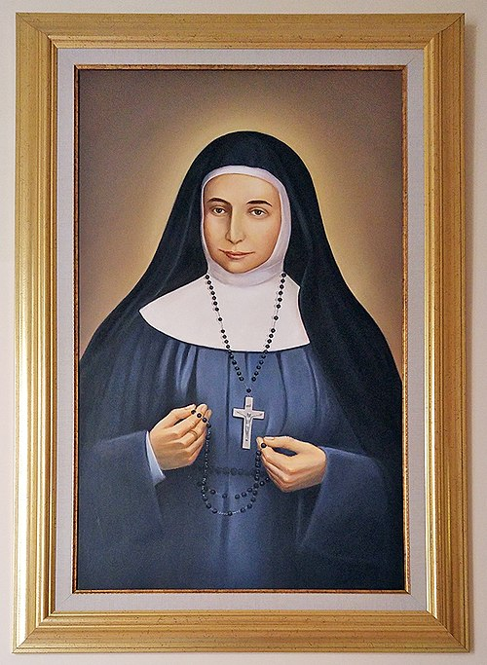
القديسة ماري ألفونسين
اعداد فالنتينا ابو منه

Slide 2
من هي القديسة ماري ألفونسين؟
هي راهبة فلسطينية مسيحية ولدت في القدس عام 1843 باسم سلطانة غطاس وتوفيت عام 1927.
أسست راهبات المسبحة الوردية في القدس (راهبات الوردية).

Slide 3
كيف كانت القديسة ماري ألفونسين تخدم الناس والكنيسة ؟
من خلال تأسيس رهبانية "راهبات الوردية المقدسة" لتربية الفتيات وتعليم الأطفال.
كرّست حياتها للتعليم والعمل الرسولي في مناطق مختلفة مثل القدس وبيت لحم والناصرة والسلط.
تميّزت أعمالها بالحب والتواضع والخدمة.

Slide 4
ما صفات القديسة ماري ألفونسين ؟
من أبرز صفات القديسة ماري ألفونسين التواضع، المحبة، الصبر، والتقوى، وقد عُرفت أيضًا بصلاتها العميقة ورؤاها.

Slide 5
اعلان تطويب القديسة ماري ألفونسين ؟
تم اعلانها طوباية عام 2009 من قبل البابا بندكتس السادس عشر في الناصرة.
شكراً لاستماعكم

